Slide 1




社
交
重
要
性
第二组 黄雨杭、李婷、饶芮瑞、冯宝文、向韵竹
汇报人：黄雨杭、李婷
汇报时间：2021.12.16

Slide 2
目录
CONTENTS
01
问题描述
02
数据结构设计
03
关键算法
04
总结

Slide 3
1
问题描述
Problem description

Slide 4
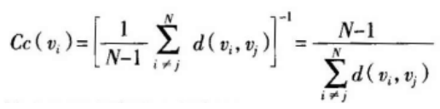
01
社交重要性
定义：“紧密度中心性”是用来衡量一个结点到达其他结点的“快慢”的指标，即一个有较高中心性的结 点比有较低中心性的结点能够更快地（平均意义下）到达网络中的其他结点，因而在该网络的传 播过程中有更重要的价值。在有 N 个结点的网络中，结点 vi 的“紧密度中心性”Cc（vi）数学 上定义为到其余所有结点 vj（j≠i）的最短距离 d（vi，vj）的平均值的倒数。
要求：1.先按以下输入输出要求进行设计；
2.赋予实际意义，对顶点进行紧密度中心性的计算，对计算结果进行分析，并输出分析结果；
3.功能设计：如增加新朋友、查询朋友的朋友、谁是最重要的人、谁最需要帮助等；
4.“介数中心性”：结点的“介数”表示一个网络中经过该结点的最短路径的数量。
一个结点的介数越大,其在结点之间的通信中所起的作用也越大；

Slide 5
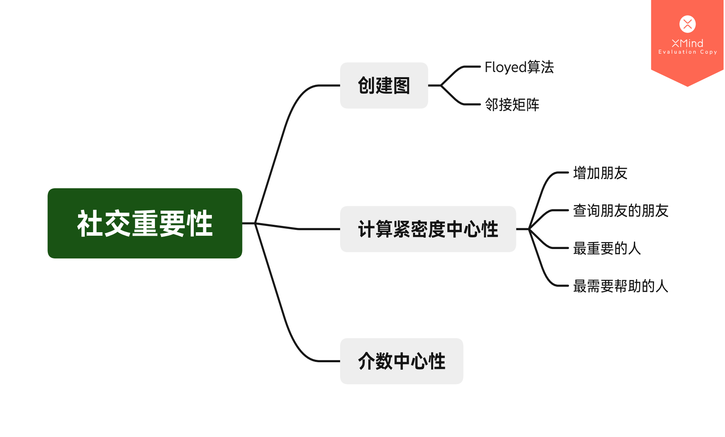
02
关键思路

Slide 6
2
数据结构设计
Data structure design

Slide 7
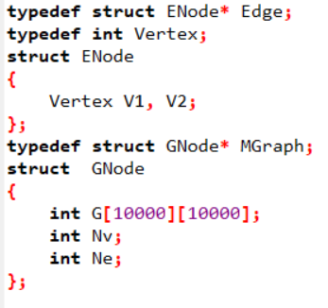
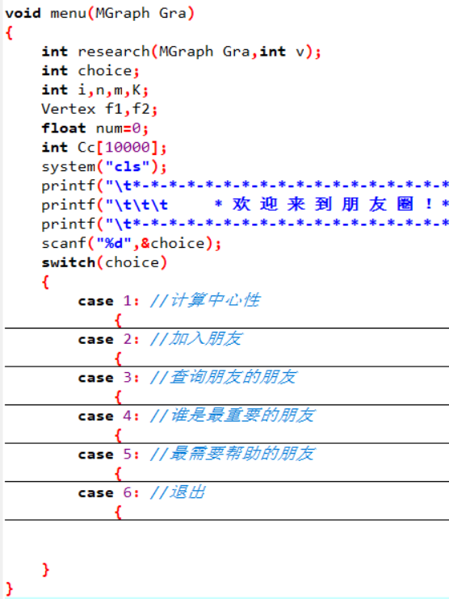
01
整体架构 · 程序功能
·结构体定义：
·程序功能设计：void menu(MGraph Gra)

Slide 8
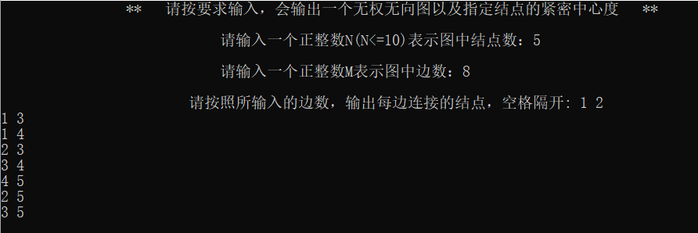
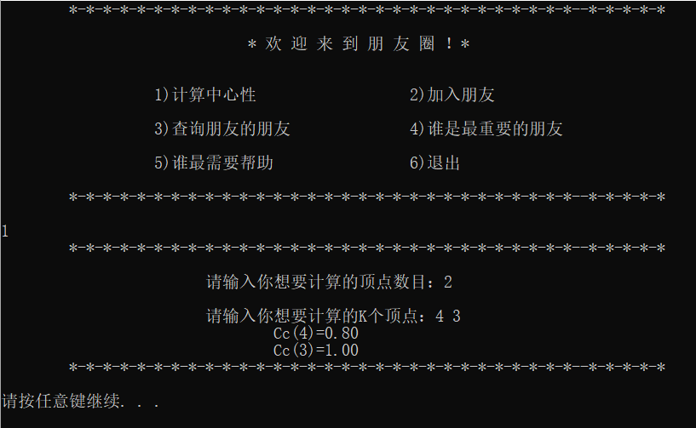
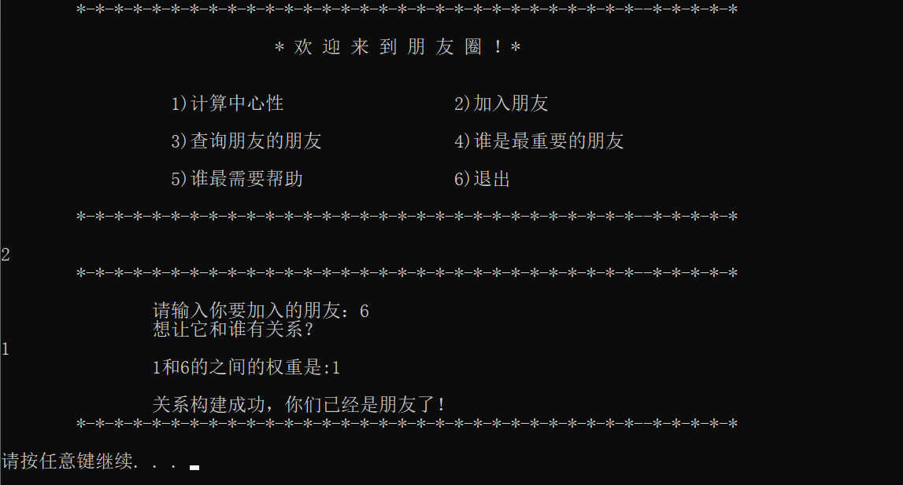
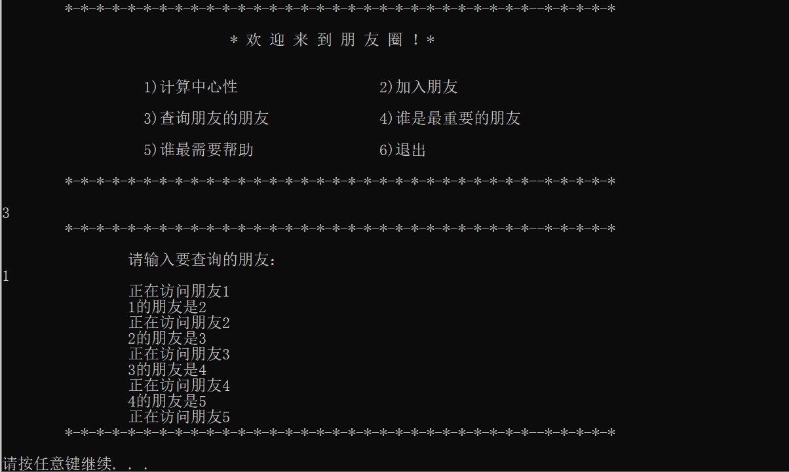
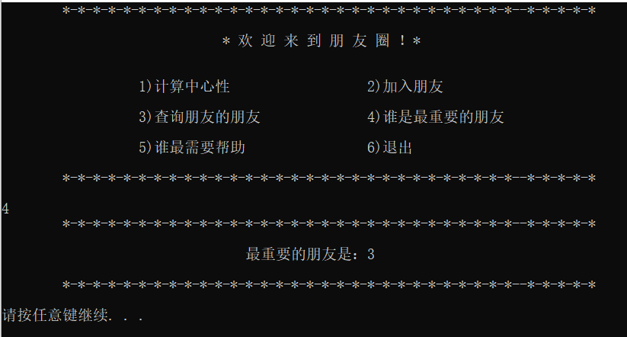
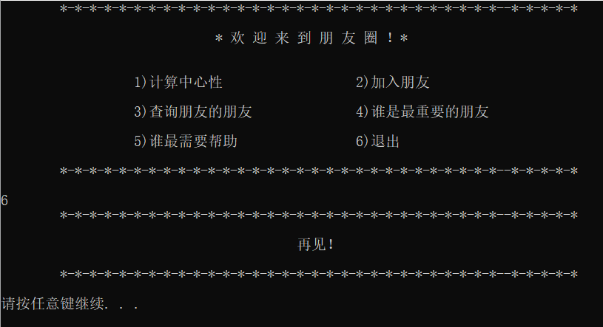
02
运行结果

Slide 9
3
关键算法
Key algorithms

Slide 10
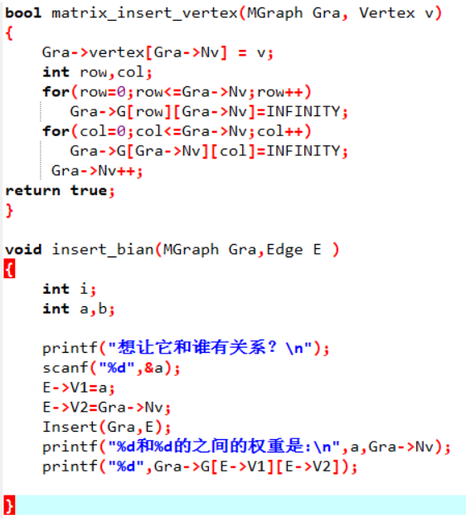
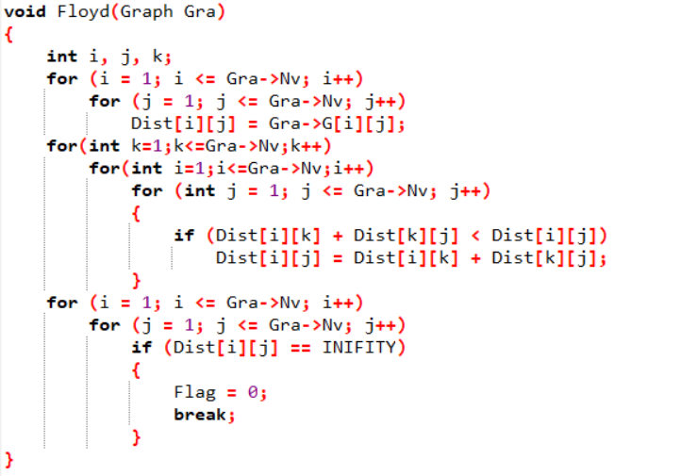
1
Floyed算法：
void Floyd(Graph Gra)
2
bool matrix_insert_vertex(MGraph Gra, Vertex v)

Slide 11
4
总结
summary

Slide 12
01
已完成
计算中心性
计算并输出 K 个给定结点的紧密度中心性，每个输出占行，结果精确到小数点后 2 位。
增加新朋友/查询朋友的朋友
赋予程序现实意义和实际价值
部分完成：最重要的朋友/最需要帮助的朋友
部分实现要求功能

Slide 13
02
·待完善
·收获
把握进度、掌控时间
介数中心性
及时了解小组成员的完成情况并进行相应的进度调整
由于时间原因未能即时实现
01
01
03
02
最需要帮助的朋友
02
重视小组分工和合作
目前只能返回最需要帮助的朋友的第一位
重视基础知识点的掌握和复习
在阅读题目时了解清楚需要干的事并进行合理分工

Slide 14
谢
谢
观
看
第二组
Creative hand-painted watercolor work summary report work report business summary plan description of the summary of the content of the text

